Slide 1


Захдьте до нас на сайт за адресою:
teleshua.000webhostapp.com Присилайт свої новини на нашу скриньку(azazaka2002@gmail.com) або замовляйте свою рекламу.
Новини та реклама в одній брошурі!
Телешия
Видавництво «Телешия»
2019

Slide 2

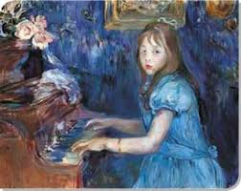
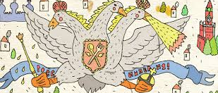
В суботу на уроці української літератури в 10 класі вперше був презентований фільм-бук трейлер за мотивами книги О. Кобилянської «IMPROMTU PHANTASIE» від студії «Телешия». Режисером став К. Кучеров, що наразі є головою всієї студії. Цей ролик ви можете бачити з 2.02.19 на усіх екранах ліцею.
Нещодавно на уроках фізики вчитель почав масово давати самостійні роботи. Кореспонденти нашої газети опитали 10-тикласників за даною темою. Останні вважають, що це якесь прокляття чи порча. Деякі учні збираються сходити до ворожки, аби пройти обряд «очищення». Ми знайшли цю жінку, її звати баба Ванга. Ми навіть узяли у неї інтерв’ю: « Чи ви справді вважаєте, що це прокляття?» – «Так. Я відчуваю якусь злу силу. Я вважаю, що цим дітям необхідно пройти обряд зняття порчі.» Ми надалі стежитимемо за цими подіями.
Не спроможні написати летучку більше ніж на 3 бали, на кожному уроці вчитель перевіряє твої знання формул? Шпори від бога допоможуть тобі! Їх невеликий розмір робить їх практичними. Замовляйте за номером 765-34-87.
Тут могла бути ваша реклама
Сьогодні, 8/02/19, проходить контрольна робота МАН з математики, яку пишуть багато людей з ДОЛІФМП. Вся команда студії «Телешия» висловлює слова підтримки учням.
Домшня їжа від «Телешия». «Телешия» – розважить, навчить, нагодує. Замовляйте: teleshia.com
До наступ випуску!

